Slide 1

IMPLEMENTACIÓN DE DLT PARA EL ALMACENAMIENTO SEGURO DE TRANSACCIONES FINANCIERAS EN APLICACIONES FINTECH
TÍTULO
modalidad
PROYECTO TECNOLÓGICO AVANZADO
Maestrante: Ing. Fernando Castillo
Tutor: Ing. Dixys Hernández, Ph.D.
Cotutor: Ing. Félix Fernández, Ph.D.
MAESTRÍA EN SOFTWARE

Slide 2
Contenido
Motivación y contexto
Marco teórico
Materiales y métodos
Evaluación de resultados
Conclusiones

Slide 3


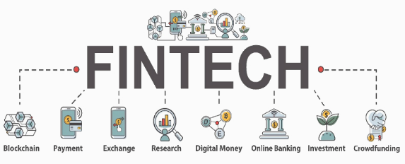


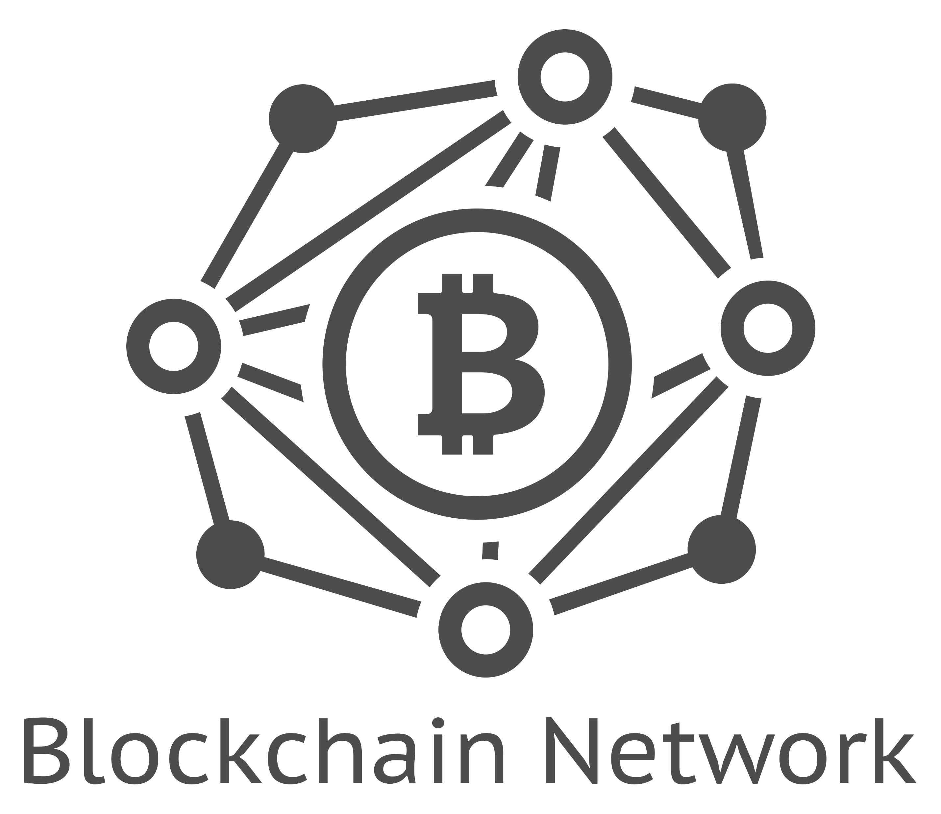


Motivación y contexto
Formulación del problema
¿Cómo las tecnologías de registros distribuidos ayudarían a incrementar la probabilidad de ganar disputas financieras en casos de estafas y fraudes de primera persona en transacciones financieras online de una aplicación Fintech?
Importancia del tema

Slide 4
Motivación y contexto
Hipótesis
Si se utiliza las tecnologías de registros distribuidos (DLT) en arquitecturas informáticas entonces incrementaría la probabilidad de ganar disputas financieras en casos de estafas y fraudes de primera persona en transacciones financieras online de una aplicación Fintech.
Objetivo general
Implementar tecnologías de registros distribuidos en una arquitectura de microservicios de Google Cloud utilizando Blockchain, Tangle y la metodología ABCDE para incrementar la probabilidad de ganar disputas financieras en casos de estafas y fraudes de primera persona realizadas en transacciones financieras online de una aplicación Fintech.

Slide 5
Motivación y contexto
Objetivos específicos
Investigar DLT utilizando la guía metodológica de Barbara Kitchenham.
Diseñar e implementar una arquitectura de microservicios en Google Cloud basado en la metodología ABCDE para el desarrollo de sistemas DApps.
Implementar microservicios para registros transaccionales de coste cero con IOTA Tangle e identidad digital mediante verificación biométrica y NFT con Tatum para incrementar la probabilidad de ganar disputas financieras en casos de fraudes en transacciones financieras.

Slide 6
Motivación y contexto
Objetivos específicos
Implementar smarts contracts en microservicios con IOTEX blockchain para disminuir el porcentaje de casos de estafas en transacciones financieras.
Evaluar las implementaciones realizadas en aplicaciones clientes mediante pruebas funcionales y no funcionales de la ingeniería de software.

Slide 7
MARCO TEÓRICO
Antecedentes históricos
SLR (Revisión Sistemática de Literatura) Por: B. Kitchenham
631
Total de artículos
578
Remover duplicados
244
Leer abstracts y títulos
Leer texto completo
Aplicar criterios de inclusión y exclusión
128
98
Bases de datos | Total de artículos encontrados
IEEE Xplorer | 354
Science Direct | 188
Springer | 17
Taylor and Francis | 72
Total | 631

Slide 8
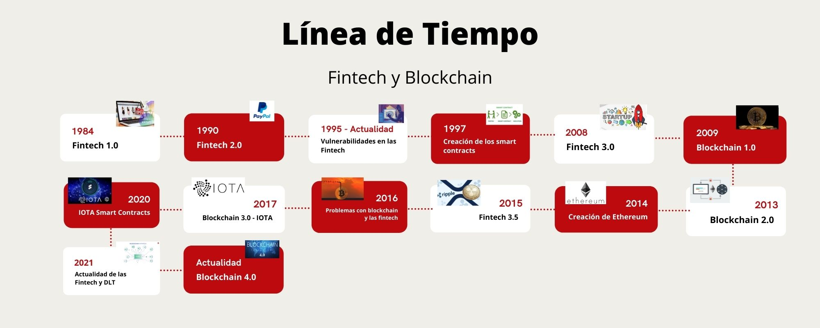
MARCO TEÓRICO
Antecedentes históricos
Figura 1: Organización cronológica de los antecedentes de las fintech y blockchain.
Fuente: Elaboración propia

Slide 9
MARCO TEÓRICO
Antecedentes conceptuales
DLT
Clasificación
Metodología ABCDE (1)
Dapps
Blockchain (Bitcoin)
Tangle (IOTA)
Tempo (RadixDLT)
Tecnologías utilizadas
DLT utilizadas
Smart contracts
ERC-20
ERC-721
NFT’s
IOTA (Tangle)
Tatum (blockchain)
IOTEX (hibrido)
AES – RSA
IOTA Stronghold
Solidity
Microservicios Cloud
Utiliza dos flujos
Desarrollo apps
Desarrollo de smart contracts
[1] M. Marchesi y R. Tonelli, «ABCDE - agile Block Chain DApp Engineering,» Blockchain: Research and Applications, vol. 1, nº 1, 2020.

Slide 10
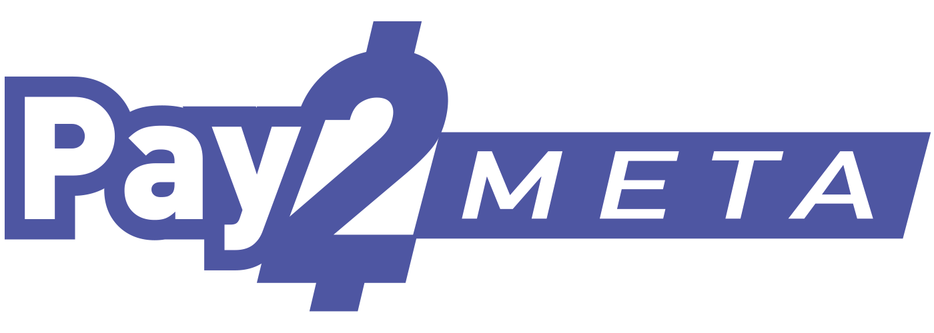
MARCO TEÓRICO
Antecedentes contextuales
ESPACIO
La investigación se realizó en un ambiente de producción controlado ofrecido por la plataforma Fintech “Pay2Meta”
TIEMPO
El tiempo en el que se desarrolló la investigación fueron en los meses de enero, febrero, marzo y abril del año 2022.
CONTRIBUCIÓN
Hacer uso de los DLT para incrementar la probabilidad de ganar disputas financieras en casos de fraudes y estafas en las funcionalidades de links de cobros, marketplaces y recarga de billetera ofrecidas por la plataforma Fintech “Pay2Meta”

Slide 11
MATERIALES Y MÉTODOS
Tipo de estudio y enfoque
Según el nivel de profundidad: Correlacional
Según el nivel de medición: Cuantitativa
Población y muestra
Población: población finita que consta de 255 transacciones detectadas como potencialmente fraudulentas o estafas realizadas en los meses de enero, febrero y marzo del 2022.
Muestra: probabilístico sistemático – 182 transacciones
Métodos teóricos
Métodos empíricos
Técnicas estadísticas
Según el grado de uso de variable: cuasiexperimental
El método teórico utilizado fue el hipotético – deductivo.
Observación
Pruebas
Encuestas
Experimentos
Artefactos
SLR
Se hará uso de la estadística inferencial.
Coeficiente de correlación de Spearman.

Slide 12
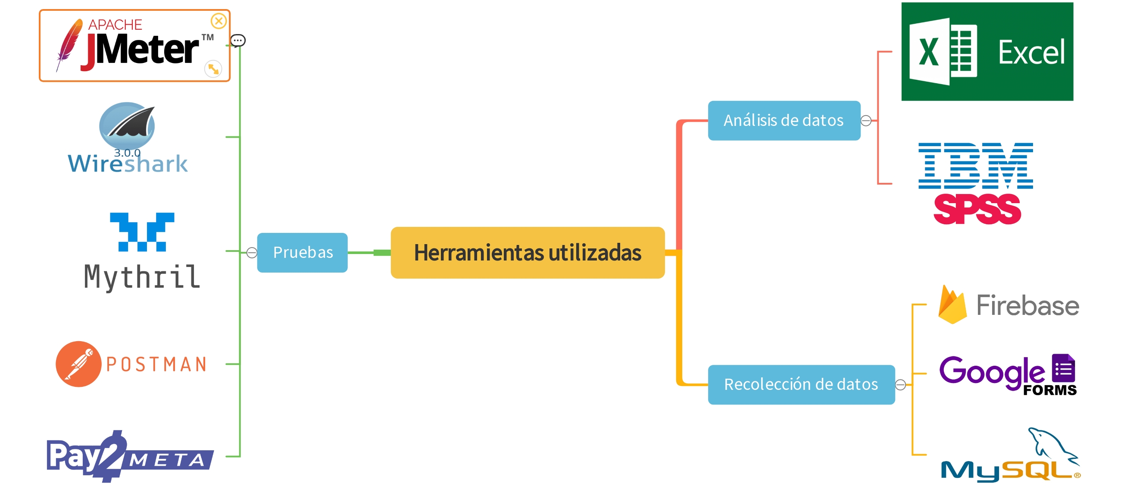
MATERIALES Y MÉTODOS
Figura 2: Herramientas utilizadas en la investigación.
Fuente: Elaboración propia

Slide 13
Evaluación de resultados
Selección de los DLT
Madurez
Tiempo de confirmación
Soporta Dapp y descentralización
Comisión por transacción (CPT)
Público o privado
Transacciones por segundo (TPS)
Soporta smart contract y NFT
DLT seleccionados: IOTA, IOTEX y Tatum
Fuente: Elaboración propia

Slide 14
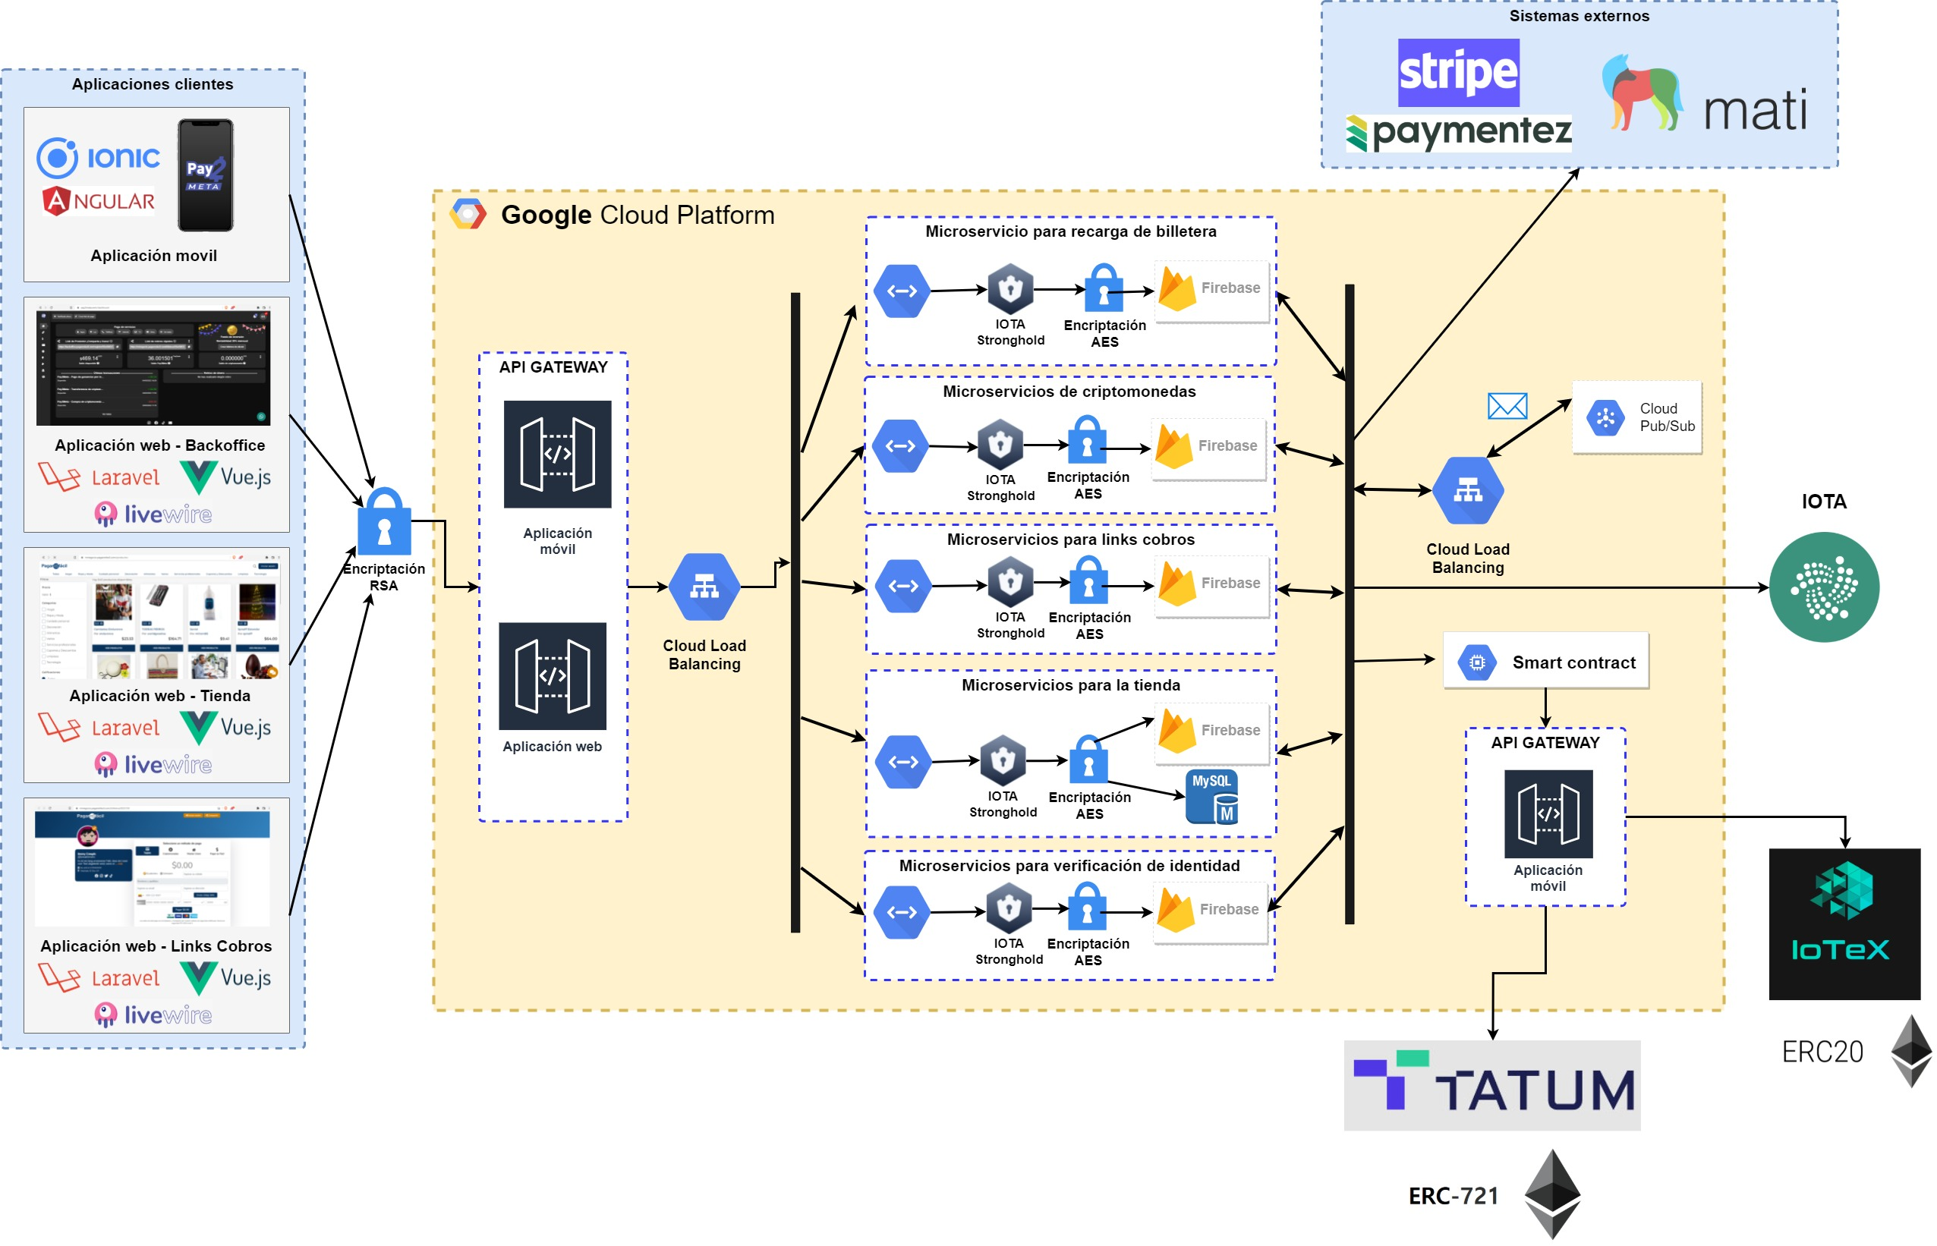
Evaluación de resultados
Aplicación de la metodología ABCDE
1) Identificación de actores.
2) Definir historias de usuarios
3) Definir casos de usos
4) Definir diagrama de clases
5) Diseño arquitectónico

Slide 15
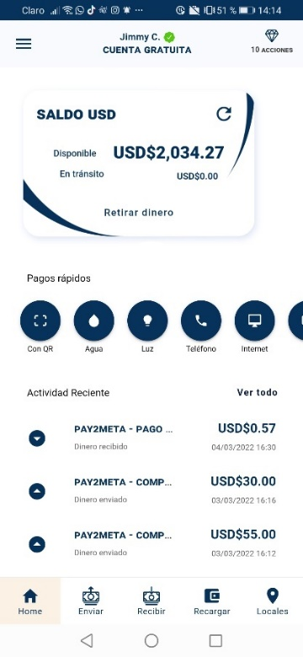
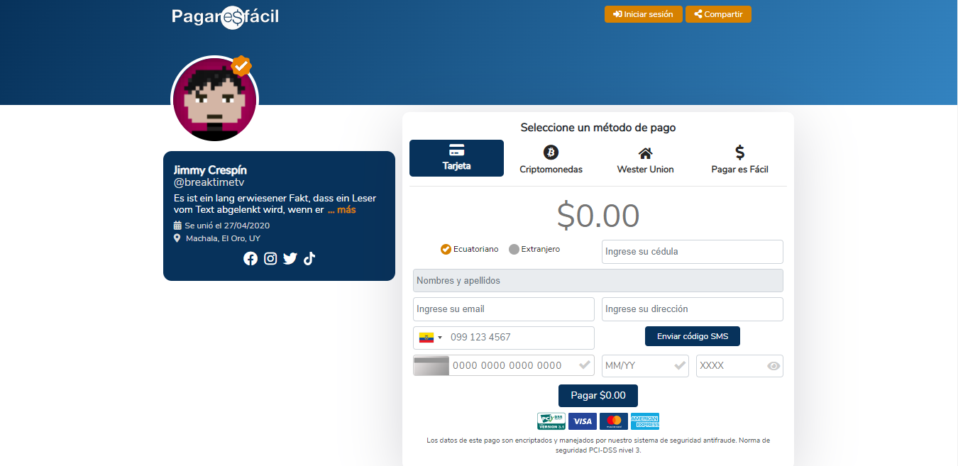
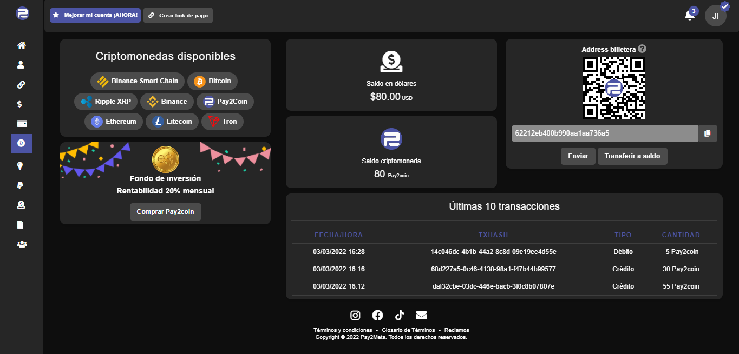
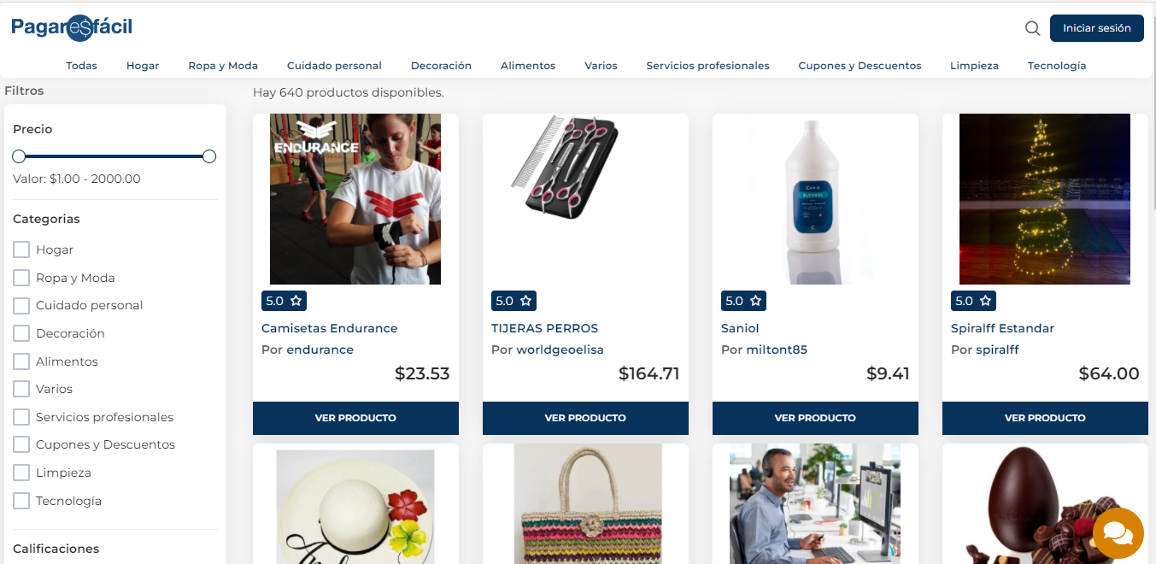
Evaluación de resultados
Aplicación de la metodología ABCDE
6) Diseño de interfaces de usuario.

Slide 16
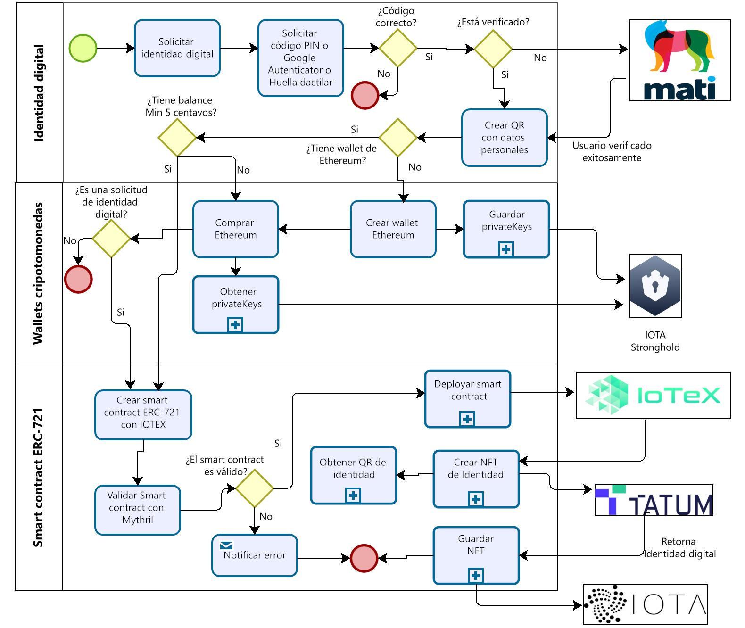
Evaluación de resultados
Aplicación de la metodología ABCDE
7) Diseño de diagramas de procesos.
Figura 8: Identidad digital con NFT
Fuente: Elaboración propia

Slide 17
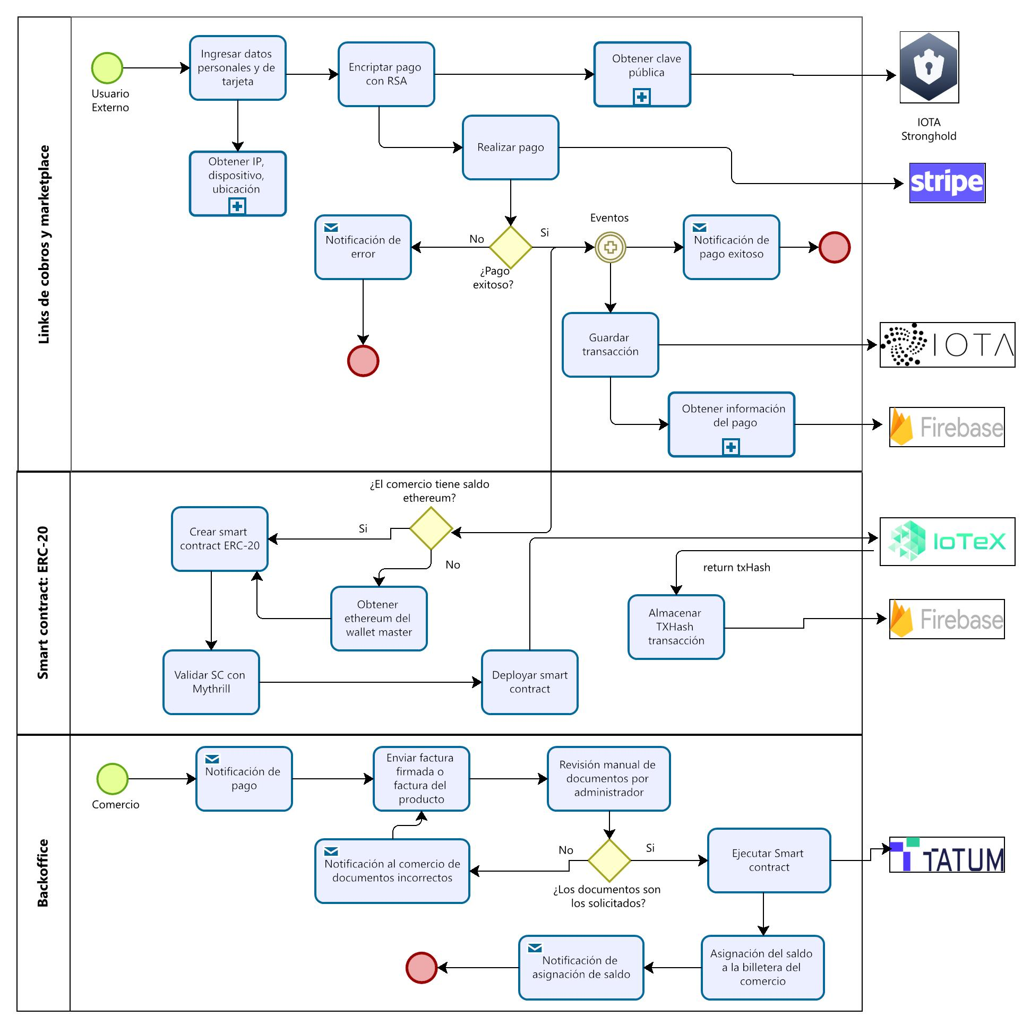
Evaluación de resultados
Aplicación de la metodología ABCDE
7) Diseño de diagramas de procesos.
Figura 9: Proceso de compra/venta en Marketplace
Fuente: Elaboración propia

Slide 18
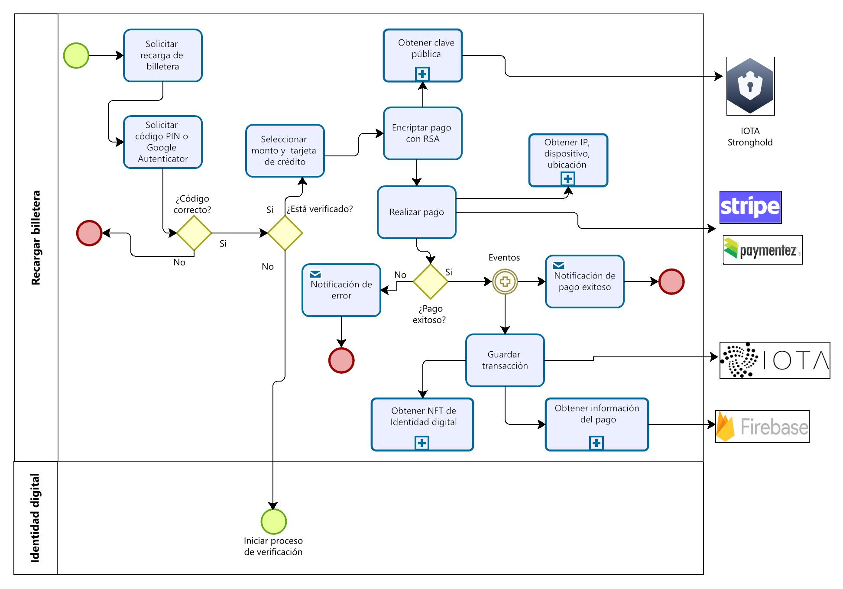
Evaluación de resultados
Aplicación de la metodología ABCDE
Figura 10: Proceso de recargar billetera con NFT e IOTA
Fuente: Elaboración propia
7) Diseño de diagramas de procesos.
8) Programación de los smart contract, IOTA y NFT
9) Análisis de seguridad de los códigos de IOTA, smart contract y NFT
10) Integración, testeo y despliegue del sistema completo

Slide 19
Discusión de resultados
Se aplicará las técnicas estadísticas de coeficiente de correlación de Spearman y el método U Mann-Whitney

Slide 20
CONCLUSIONES
El trabajo lleva un avance del 85%, faltando elaborar parte de los resultados, la discusión de resultados, conclusiones y recomendaciones.
El uso de los DLT incrementa la seguridad en transacciones financieras online por los protocolos de consenso que utilizan y mitigan casos de estafas y fraudes de primera persona por la utilización de smarts contracts e identidad digital con NFT.
La selección de los DLT depende exclusivamente de la naturaleza del proyecto a realizarse.
La metodología ABCDE resultó ser eficaz para el desarrollo del sistemas Dapp en una arquitectura de microservicios cloud utilizada en esta investigación.
Gracias al coste cero en registros ofrecido por IOTA, las aplicaciones Fintech se verán beneficiadas al no cobrarse comisiones adicionales en cada transacción.
Se obtiene mayor rentabilidad económica al momento de utilizar smart contract por las bajas comisiones ofrecidas por Iotex blockchain a comparación con otras tecnologías como Ethereum o Bitcoin.

Slide 21
RECOMENDACIONES

Slide 22
Bibliografía
A. Pawlicka, M. Choraś, M. Pawlicki y R. Kozik, «A $10 million question and other cybersecurity-related ethical dilemmas amid the COVID-19 pandemic,» Business Horizons, 2021
A. M. Intelligence, «La aceleración de la inclusión financiera durante la pandemia de COVID-19. Oportunidades ocultas que salen a relucir,» 2020
P. K. Ozili, «Financial Inclusion and Fintech during COVID-19 Crisis: Policy Solutions,» The Company Lawyer Journal, vol. 8, pp. 1-9, 2020.
M. Marchesi y R. Tonelli, «ABCDE - agile Block Chain DApp Engineering,» Blockchain: Research and Applications, vol. 1, nº 1, 2020.
G. Kaur, Z. H. Lashkari y A. H. Lashkari, «Cybersecurity Threats in FinTech,» Understanding Cybersecurity Management in FinTech. Future of Business and Finance. Springer, Cham, pp. 65-87, 2021.
D. Luo, T. Mishra, L. Yarovaya y Z. Zhang, «Investing during a Fintech Revolution: Ambiguity and return risk in cryptocurrencies,» Journal of International Financial Markets, Institutions and Money, vol. 73, 2021.

Slide 23


